Slide 1
Робота
школи молодого спеціаліста

Slide 2
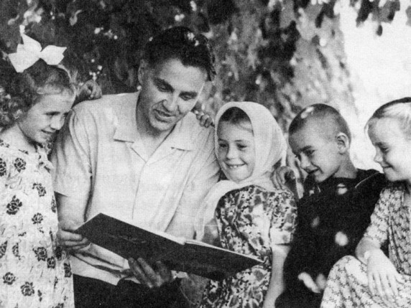
Молодий спеціаліст
стає хорошим учителем, перш за все, завдяки обстановці творчої праці в педагогічному й учнівському колективах.
В. Сухомлинський

Slide 3
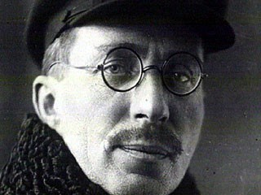
Потрібні синтез наукових знань, методичної майстерності та особистих якостей педагога, вміле володіння педагогічною технікою і передовими педагогічними досягненнями.
А. Макаренко

Slide 4
Школа молодого вчителя
Це одна з форм
підвищення фахового рівня молодих вчителів – спеціалістів, які мають стаж роботи до трьох років;
надання педагогам – початківцям методичної допомоги у розв’язанні першочергових проблем, подоланні труднощів, із якими зустрічається молодий учитель, з метою підтримання їхньої творчої наснаги, бажання плідно працювати.
Керівництво Школою молодого вчителя здійснює методичний кабінет, методисти, досвідчені педагоги району.

Slide 5
Завдання Школи молодого вчителя:
допомога становленню, психологічній адаптації та реалізації індивідуального творчого потенціалу молодих вчителів;
впровадження передових методів навчання;
сприяння постійному творчому зростанню, формуванню педагогічної майстерності;
допомога у плануванні та організації роботи з питань модернізації навчально-виховного процесу;
допомога у виборі молодими педагогами оптимальних форм, методів і засобів навчання

Slide 6
СТРУКТУРА РОБОТИ З МОЛОДИМИ СПЕЦІАЛІСТАМИ
Школа
молодого вчителя
Індивідуальні консультації
Взаємовідвідуваня уроків
Наставницто
Групові
консуль-
тації
Самоосвітя діяльність

Slide 7
Сфери впливу на молодого вчителя
Управління освіти
Методисти
Методичний кабінет
Молодий вчитель
Педагоги-колеги
Адміністрація школи
Наставники

Slide 8
Основні напрямки роботи Школи молодого вчителя
Здійснення заходів з поглиблення педагогічних знань, вивчення директивних документів Міністерства освіти і науки, молоді та спорту України.
Надання методичної допомоги в плануванні та організації роботи з модернізації навчально-виховного процесу.
Поглиблення науково-теоретичної підготовки з фаху.
- Сприяння постійному творчому зростанню,
формуванню педагогічної майстерності.

Slide 9
Фази кар’єрного росту
Початок, пошук свого шляху
Пошук
свого шляху, вдосконалення структури уроку,
вивчення психологічних особливостей школярів
Ясність
емоційна стриманість,
професіоналізм
Стабілізація, нагромадження педагогічного досвіду
1 рік
Розширення світогляду,
активність, переоцінка
26-33
роки
4-6
роки
2-3 роки
7-25
роки

Slide 10
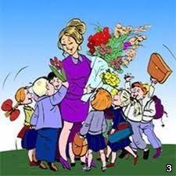
П’ять кроків на шляху до вдосконалення
1. Закохайся.
Полюби те, що вивчаєш.
2. Не давай душі спокою.
Розвивай себе, читаючи книги.
3. Використовуй свій досвід.
Спирайся на те, що ти вже знаєш.
4. Тримай свій мозок у тонусі.
Правильно харчуйся, відпочивай, займайся спортом.
5. Шукай однодумців.
Успіх приходить до того, хто робить те, що найбільше любить.
М. Форбе

